Slide 1

Notes:
Giáo án của Thảo Nguyên 0979818956

Slide 2

BA CHÌM BẢY NỔI
Notes:
Giáo án của Thảo Nguyên 0979818956

Slide 3
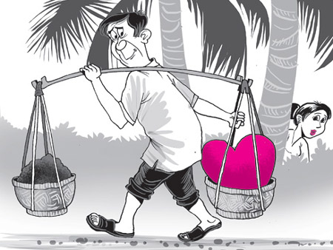
ĐI CẢ NGÀY RỒI. MỆT MÀ VUI.
TRÍ
KHÔN
ĐI MỘT NGÀY ĐÀNG HỌC MỘT SÀNG KHÔN
Notes:
Giáo án của Thảo Nguyên 0979818956

Slide 4
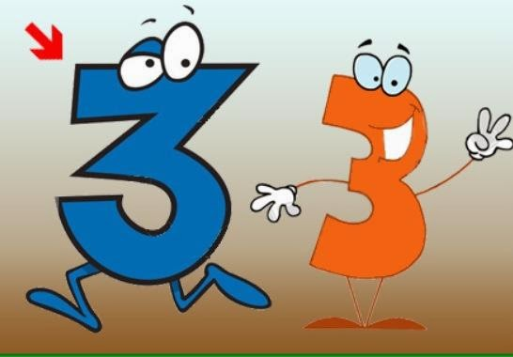
BA ĐẦU SÁU TAY
Notes:
Giáo án của Thảo Nguyên 0979818956

Slide 5

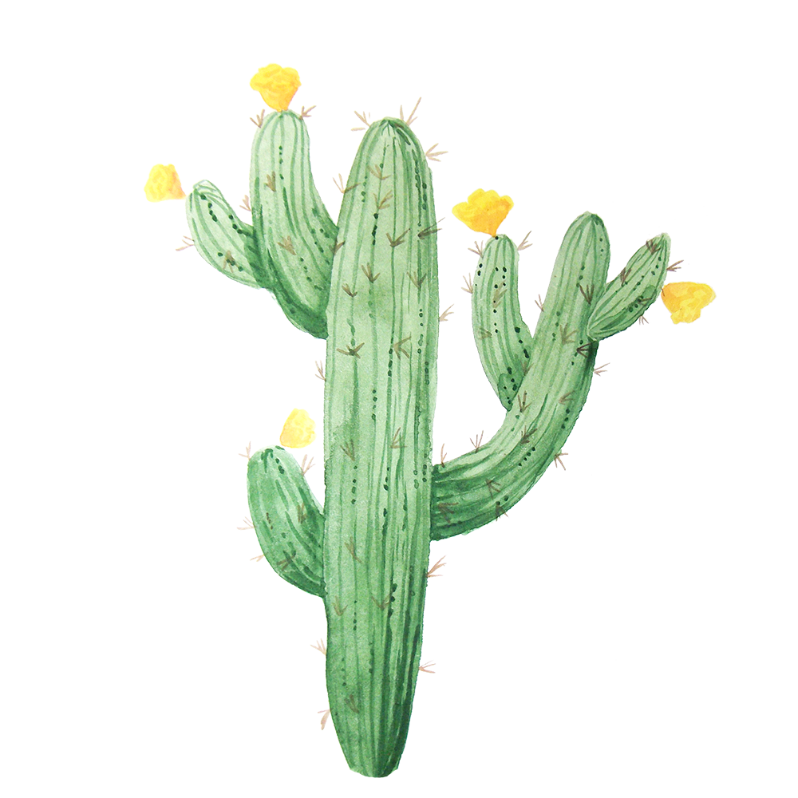

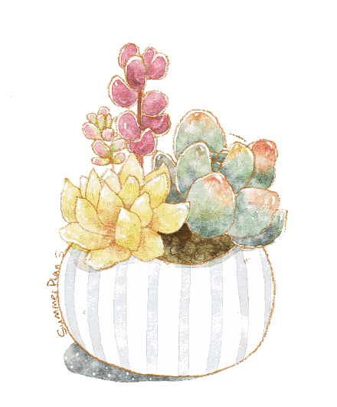
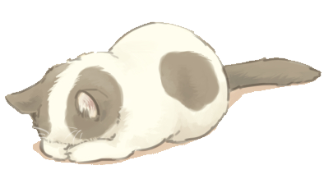
Notes:
Giáo án của Thảo Nguyên 0979818956

Slide 6
Nội dung bài học
I.
Hình thành kiến thức
II.
Luyện tập
Notes:
Giáo án của Thảo Nguyên 0979818956

Slide 7
Hình thành kiến thức
I.
Notes:
Giáo án của Thảo Nguyên 0979818956

Slide 8

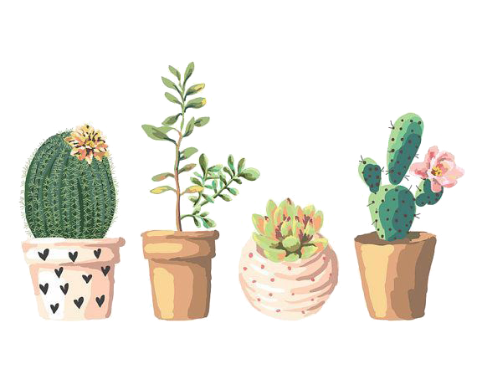
1. Tìm hiểu ngữ liệu
Tôi đoán được hai loại hoa: hoa mồng gà và hoa hướng dương.
Tôi ngồi bàn thứ nhất
Notes:
Giáo án của Thảo Nguyên 0979818956

Slide 9

Tôi đoán được hai loại hoa: hoa mồng gà và hoa hướng dương.
(2) Tôi ngồi bàn thứ nhất
Đứng sau danh từ
Đứng trước danh từ
Biểu thị thứ tự
Chỉ số lượng
Notes:
Giáo án của Thảo Nguyên 0979818956

Slide 10
2. Ghi nhớ
- Khái niệm: số từ là những từ chỉ số lượng hoặc thứ tự của sự vật.
- Về vị trí:
+ Khi biểu thị số lượng sự vật, số từ đứng trước danh từ: ba tầng, năm canh...
+ Khi biểu thị thứ tự, số từ đứng sau danh từ: tầng ba, canh bốn…
Notes:
Giáo án của Thảo Nguyên 0979818956

Slide 11
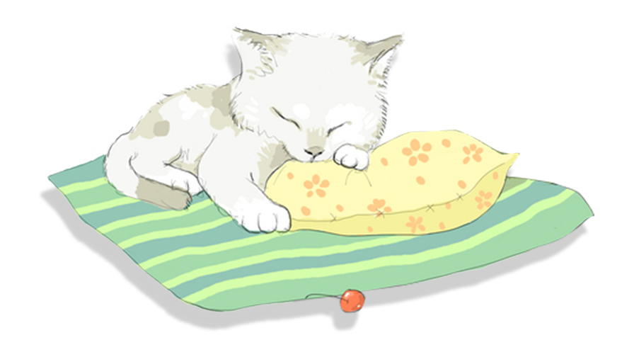
Ví Dụ
Chúng tôi gặp nhau và nói dăm ba câu chuyện
Lưu ý
Dăm ba
Danh từ chỉ đơn vị
Tá, cặp, chục…
Notes:
Giáo án của Thảo Nguyên 0979818956

Slide 12
Luyện tập
II.
Notes:
Giáo án của Thảo Nguyên 0979818956

Slide 13

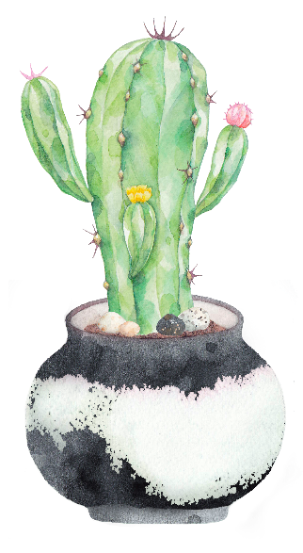
THẢO LUẬN NHÓM
Nhóm 1,2: Bài tập 1,2
Nhóm 3,4: Bài tập 3,4
Notes:
Giáo án của Thảo Nguyên 0979818956

Slide 14
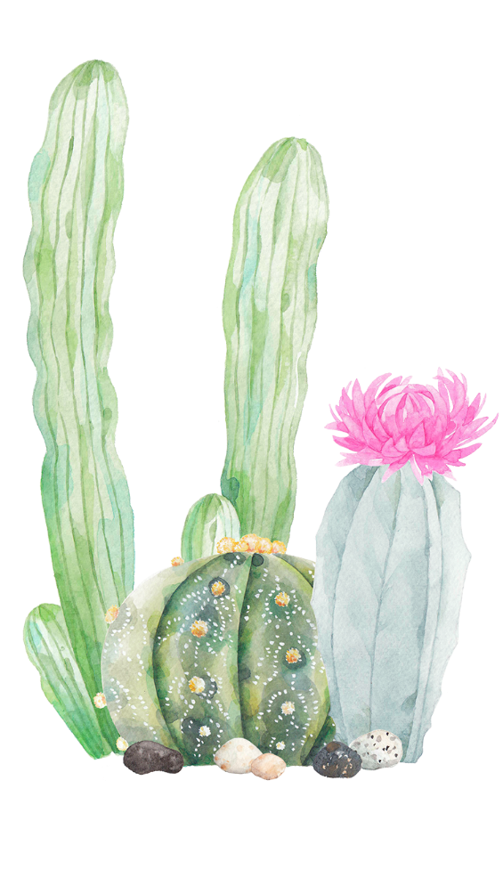
Bài tập
1
Số từ (từ in đậm) trong các câu là:
a. hai bố con
b. một bình tưới
c. ba chục mét
.
Notes:
Giáo án của Thảo Nguyên 0979818956

Slide 15
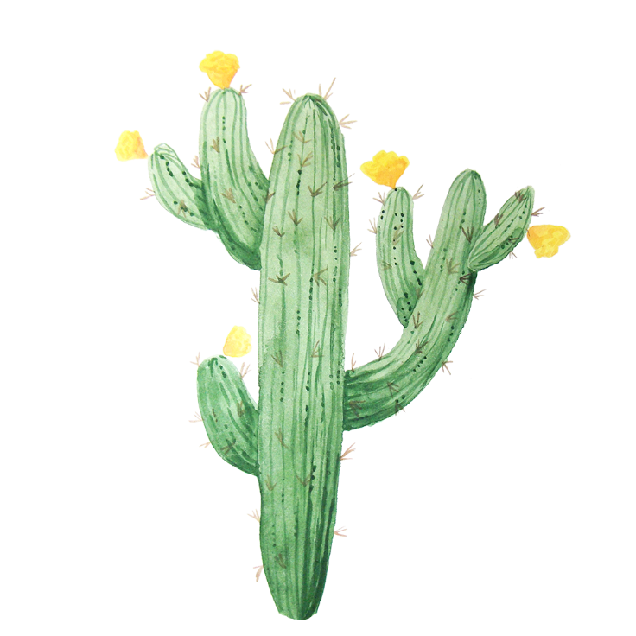
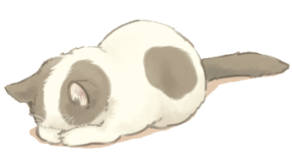
* Số từ chỉ số lượng ước chừng trong các câu là:
a. mấy phút
b. vài ngày
c. một hai hôm
BÀI TẬP 2
* Ba số từ chỉ số lượng ước chừng và đặt câu:
- “Những” → Những ngày tới, tôi rất bận
- “Nắm” → Mẹ mang nắm thóc ra sân để cho gà ăn
- “Ít” → Ít nữa thôi là tôi phải sang Anh du học rồi
Notes:
Giáo án của Thảo Nguyên 0979818956

Slide 16

BÀI TẬP 3
Trong câu: «Nó là thằng Tí, con bà Sáu», từ Sáu có phải là số từ không? Vì sao từ này được viết hoa?
Từ «Sáu» → không phải số từ
Từ «Sáu» được viết hoa → vì đây là danh từ, tên riêng chỉ người.
Notes:
Giáo án của Thảo Nguyên 0979818956

Slide 17
Bài tập
4
* Trường hợp tương tự:
Hai mắt - đôi mắt, hai tay - đôi tay, hai tai - đôi tai, hai cái sừng - đôi sừng, hai chiếc đũa - đôi đũa.
- hai là số từ chỉ số lượng, dùng để đếm các sự vật.
- đôi là danh từ chỉ một tập hợp sự vật có hai yếu tố cùng loại, tương ứng với nhau và làm thành một đơn vị thống nhất về mặt chức năng, công dụng. Có thể tính đếm tập hợp đó bằng số từ và đặt số từ đứng trước danh từ đôi: một đôi, hai đôi, ba đôi,...
.
Notes:
Giáo án của Thảo Nguyên 0979818956

Slide 18
BÀI TẬP 5
- Thành ngữ ba chìm bảy nổi có ý nghĩa chỉ nỗi gian truân, vất vả, long đong, liên tiếp gặp khó khăn, trắc trở.
- Ăn một bát cháo, chạy ba quãng đồng. Chỉ việc không đáng làm, để đạt được việc nhỏ bỏ công sức quá to.
- Chín người mười ý. Mỗi người mỗi ý, khó mà chiều theo cho đặng, cho đều.
- Gươm hai lưỡi, miệng trăm hình. Ý nói gươm đao sắc bén cũng không bằng miệng lưỡi nhân gian.
- No ba ngày tết, đói ba tháng hè. Hãy biết điều tiết chi tiêu để không phải túng thiếu.
- Một nghề thì sống, đống nghề thì chết. Ý nói thà giỏi một lĩnh vực gì đó cho chuyên sâu còn hơn cái gì cũng biết mà chẳng biết tới đâu.
Notes:
Giáo án của Thảo Nguyên 0979818956

Slide 19

Hãy đặt câu có chứa số từ với nội dung liên quan đến bức tranh
Notes:
Giáo án của Thảo Nguyên 0979818956

Slide 20
Tạm biệt thầy cô và các em!
Notes:
Giáo án của Thảo Nguyên 0979818956

